Slide 1
第8章 数据库的安全性
主讲教师 毛一梅

Slide 2
问题的提出
  数据库的一大特点是数据可以共享
  数据共享必然带来数据库的安全性问题
  数据库系统中的数据共享不能是无条件的共享
  例： 军事秘密、国家机密、新产品实验数据、
  市场需求分析、市场营销策略、销售计划、
  客户档案、医疗档案、银行储蓄数据
数据库安全性

Slide 3
8.1计算机安全性机制
数据安全性是指保护数据库以防止非法使用造成的数据泄露、更改或破坏。
安全性问题不是数据库系统所独有的，所有计算机系统都有这个问题。只是在数据库系统中大量数据集中存放，且为许多最终用户直接共享，因而其安全性问题尤为突出。

Slide 4

  计算机系统中，安全措施是一级一级层层设置
计算机系统的安全模型

Slide 5
在安全模型中，用户标识与鉴定是系统提供的最外层安全保护措施。只有在DBMS成功注册了的人员才是该数据库的用户，才可以访问数据库。
用户标识与鉴定解决了检查用户是否合法的问题，但是合法用户的存取权限不尽相同。数据安全性的核心问题是DBMS的存取控制机制，确保进入系统的用户只能进行合法的操作。

Slide 6
数据库中的用户按其操作权限可分为三类：
数据库系统管理员：在数据库中具有全部的权限，当用户以系统管理员身份登录进行操作时，系统不对其权限进行检查。
数据库对象拥有者：创建数据库对象的用户即为数据库对象的拥有者。数据库对象拥有者对其所拥有的对象具有一切权限。
普通用户：只具有授予用户的对数据库中数据的增加、删除、更改和查询的权限。
操作系统一级也有自己的保护措施。数据最后还可以以加密的形式存储到数据库中。

Slide 7
8.2 SQL Server的安全策略
SQL Server 提供的安全策略可以划分为以下4个等级：
  客户机操作系统的安全性
  SQL Server的登录安全性
  数据库的安全性
  数据库对象的安全性

Slide 8
8.2.1 SQL Server认证模式
如果用户要访问SQL Server时，需要经过两个认证过程：一是身份验证，只验证用户是否有连接到SQL Server数据库服务器的资格；二是权限验证，检验用户是否有对指定数据库的访问权，并且当用户操作数据库中的数据或对象时验证用户是否有相应的操作权限。

Slide 9
两种验证模式：
在验证阶段，系统对登录用户进行验证。
SQL Server和Windows是结合在一起的，因此，产生了两种验证模式：Windows身份验证模式和混合验证模式。

Slide 10
Windows身份验证模式
在Windows身份验证模式下，用户必须首先登录到Windows中，然后再登录到SQL Server。而且用户登录到SQL Server时，只需选择Windows身份验证模式，而无需再提供登录帐号和密码，系统会从用户登录到Windows时提供的用户名和密码中查找当前用户的登录信息，以判断该用户是否是SQL Server的合法用户。

Slide 11
注意：
①如果用户在登录SQL Server时未给出用户登录名，则SQL Server将使用Windows验证模式。
②如果SQL Server被设置为Windows验证模式，则用户在登录时即使输入一个具体的登录名时，SQL Server也将忽略该登录名。

Slide 12
混合验证模式。
混合验证模式表示SQL Server接受Windows授权用户和SQL Server授权用户。在该认证模式下，用户在连接SQL Server时必须提供登录名和密码，然后系统确定用户帐号在Winwods操作系统下是否可信，对于可信连接用户，系统直接采用Windows身份验证机制，否则采用SQL Server验证机制。
SQL Server验证机制是系统自己执行验证处理，它通过与系统表syslogins中信息比较，检查输入的登录帐号是否已存在且密码是否正确。如果匹配，则表明登录成功，否则身份验证失败，用户将收到错误信息。

Slide 13
注意
Windows操作系统的用户既可以使用Windows认证，也可以使用SQL Server验证。
若不是Windows操作系统的用户只能使用SQL Server验证。

Slide 14
验证模式的设置
步骤1：打开“SQL Server Management Studio”集成环境，在“对象资源管理器”窗口中用鼠标右击服务器，在弹出的快捷菜单中选择【属性】选项，打开【服务器属性】对话框；
步骤2：在【服务器属性】对话框中，选择【安全性】选项。

Slide 15
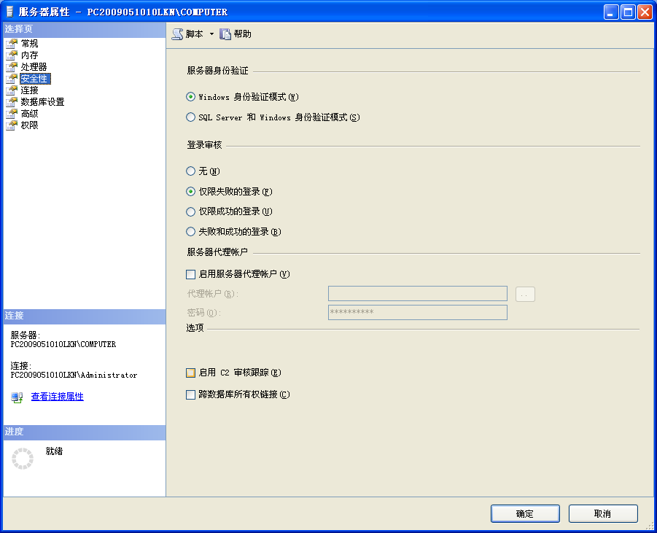

Slide 16
8.2.2 登录帐号和用户帐号的管理
登录服务器的登录帐号，也称登录名；
操作数据库的用户帐号。
登录帐号是指能登录到SQL Server服务器的帐号，属于服务器的层面，本身并不能让用户访问服务器中的数据库。
如果登录服务器的用户要访问数据库时必须拥有用户帐号。

Slide 17
在安装SQL Server后，系统默认创建两个登录帐号，即sa帐号和服务器帐号。
其中sa是超级管理员帐号，允许SQL Server的系统管理员登录。
尽管如此，在实际的使用过程中还需要用户根据应用需要对登录帐户进行必要的管理。

Slide 18
1、 创建登录帐号
(1) 利用“对象资源管理器”创建登录帐号
(2) 利用T-SQL语句创建登录帐号

Slide 19
(1) 利用“对象资源管理器”创建登录帐号
在“对象资源管理器”中，逐级展开“服务器”→【安全性】→【登录名】,右击【登录名】选择新建登录名

Slide 20
例1，
利用“对象资源管理器”创建登录帐号tch_admin,密码为myteacher,默认数据库为teachingData
  步骤1：启动“Microsoft SQL Server Management Studio”集成环境，在“对象资源管理器”中，逐级展开“服务器”→【安全性】→【登录名】选项；
  步骤2：右击【登录…】选项，在弹出的快捷菜单中选择【新建登录名】选项，打开【登录名—新建】对话框。

Slide 21
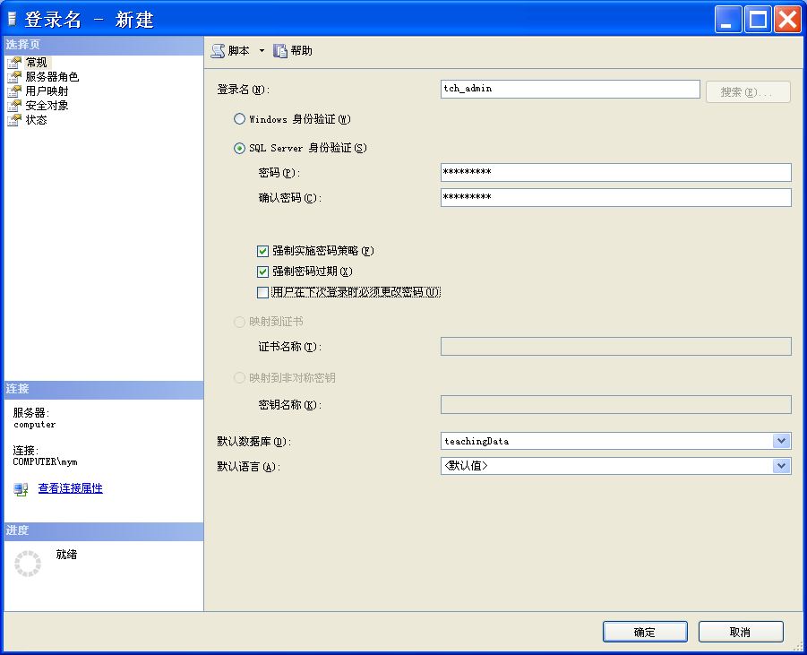
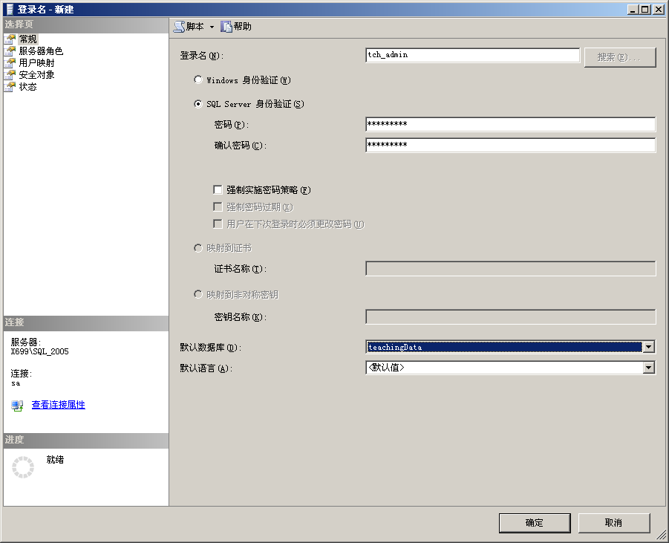

Slide 22
步骤3：在【登录名】右侧的文本框中输入要创建的登录帐号（如stu_admin），若选择“Windows身份验证”，可以通过单击右侧的【搜索】按钮来查找并添加Windows操作系统中的用户名称；若选择“SQL Server身份验证”，则需在【密码】和【确认密码】文本框中输入登录时采用的密码。
步骤4：在【默认数据库】下拉列表中选择该登录帐号对应的默认使用的数据库，选择“TeachingData”；在【默认语言】下拉列表中选择登录后使用的默认语言，一般采用默认值。然后，单击【确定】按钮即可新建一个登录帐号。

Slide 23
(2) 利用T-SQL语句创建登录帐号
CREATE LOGIN login_name
{ WITH
< PASSWORD = 'password',
[ < SID = sid
| DEFAULT_DATABASE = database
| DEFAULT_LANGUAGE = language
> [, …]
]
>
| FROM
< WINDOWS
[WITH<DEFAULT_DATABASE=database | DEFAULT_LANGUAGE=language>
[, …] >
}

Slide 24
参数说明
login_name：指定创建的登录帐号。如果从Windows域帐户映射login_name，则 login_name 必须用方括号 [ ] 括起来。
password：仅适用于SQL Server登录帐号，指定正在创建的登录帐号的密码。
sid：仅适用于 SQL Server 登录帐号。指定新 SQL Server 登录帐号的 GUID。如果未选择此选项，则 SQL Server 将自动指派 GUID。
database：指定将指派给登录帐号的默认数据库，若此项缺省，默认数据库将设置为 master。
language：指定将指派给登录帐号的默认语言。若此选项缺省，则默认语言将设置为服务器的当前默认语言。
WINDOWS ：指定将登录帐号映射到 Windows 登录名。

Slide 25
例2，
在SQL Server服务器上，创建stu_admin登录帐号，密码为123的，默认数据库为teachingData。
  CREATE LOGIN stu_admin
  WITH PASSWORD = '123' , DEFAULT_DATABASE = TeachingData

Slide 26
2、创建数据库的用户帐号
(1) 利用“对象资源管理器”创建用户帐号
(2)利用T-SQL语句创建数据库的用户帐号

Slide 27
(1) 利用“对象资源管理器”创建用户帐号
在“对象资源管理器”窗口逐级展开“服务器”→【数据库】→“TeachingData”→【安全性】→【用户】，右击【用户】选择“新建用户”命令。

Slide 28
例3，
在“TeachingData”数据库中，创建一个stu_admin登录帐号下的“U1”用户，具体操作步骤为：
步骤1：启动“Microsoft SQL Server Management Studio”管理器，在“对象资源管理器”窗口逐级展开“服务器”→【数据库】→“TeachingData”→【安全性】→【用户】。
步骤2：在【用户】项右击鼠标，在弹出的快捷菜单中选择【新建用户】选项，打开【数据库用户】对话框，

Slide 29
步骤3：在【用户名】右侧文本框中输入新建的用户名U1；在【登录名】文本框中直接输入已存在的登录帐号stu_admin，或单击【登录名】文本框右侧的【…】按钮，选择登录帐号stu_admin。
步骤5：单击【确定】按钮即可完成用户帐号的创建。

Slide 30
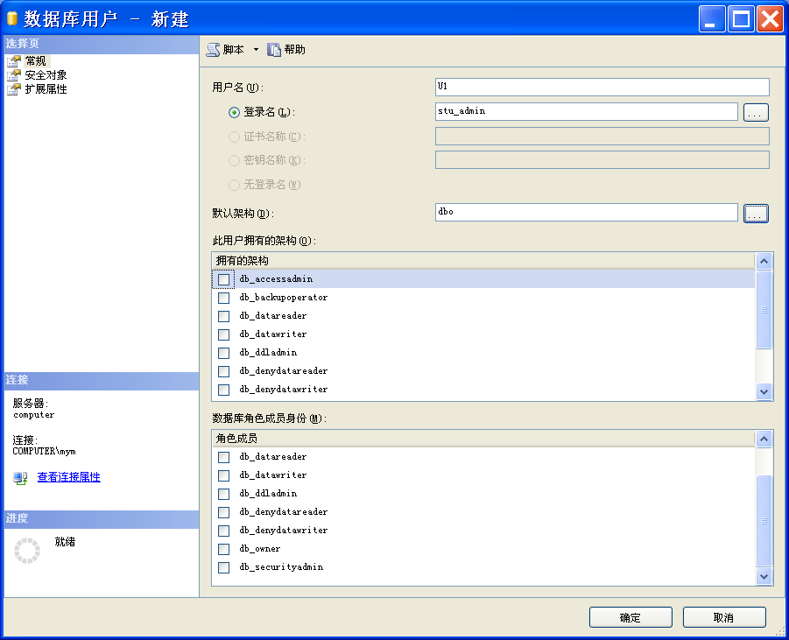
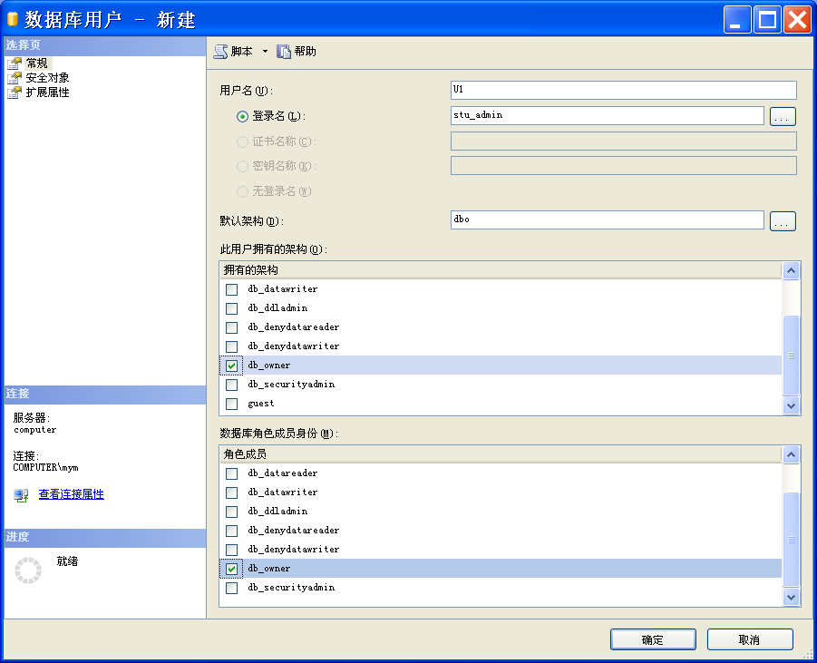
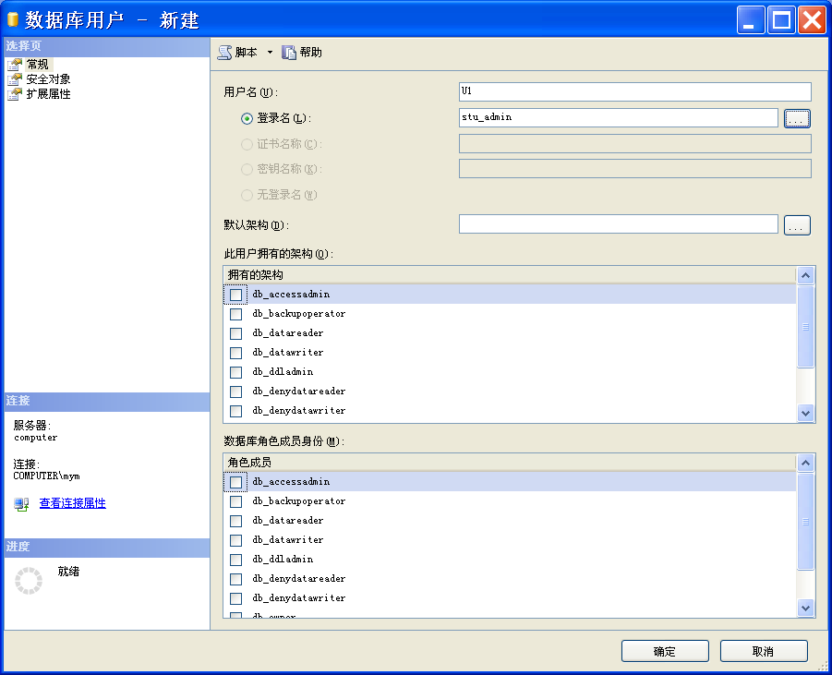

Slide 31
(2)利用T-SQL语句创建数据库的用户帐号
向当前数据库添加新的用户帐号，也可使用CREATE USER语句来实现。其语法格式为：
  CREATE USER user_name [ { { FOR | FROM }
  { LOGIN login_name }
  | WITHOUT LOGIN ]

Slide 32
参数说明
user_name ：指定在此数据库中用于识别该用户的名称。
login_name ：指定要创建数据库用户帐号的 SQL Server 登录帐号。login_name 必须是服务器中有效的登录帐号。
WITHOUT LOGIN ：指定不应将用户映射到现有登录帐号。

Slide 33
例4，
在TeachingData数据库中为登录帐号tch_admin创建用户帐号，并取名为U2。
  USE TeachingData;
  CREATE USER U2 FOR LOGIN tch_admin

Slide 34
注意：
(1) 如果省略 FOR LOGIN，则新的数据库用户将被映射到同名的 SQL Server 登录名。
(2) 不能使用 CREATE USER 创建 guest 用户，因为每个数据库中均已存在 guest 用户。可以通过授予guest 用户 CONNECT 权限来启用该用户。

Slide 35
3、管理登录帐号和用户帐号
利用“对象资源管理器”管理
利用T-SQL语句管理

Slide 36
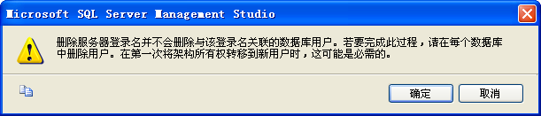
（1）利用“对象资源管理器”管理登录帐户
查看：启动“Microsoft SQL Server Management Studio”管理器，在“对象资源管理器”窗口逐级展开“服务器”→【安全性】→【登录名】。
修改属性：在对象资源管理器中右击需要修改帐号属性的登录名。
删除：右击登录名，选择【删除】命令。

Slide 37
（2）利用“对象资源管理器”查看和删除用户帐号
查看：启动“Microsoft SQL Server Management Studio”管理器，在“对象资源管理器”窗口逐级展开“服务器”→【数据库】→【用户数据库】(如TeachingData)→【安全性】→【用户】。即可看到当前数据库的所有用户帐号。
步骤2：右击欲删除的用户名，在弹出的快捷菜单中选择【删除】选项，在打开的【删除对象】对话框中单击【确定】按钮即可。

Slide 38
（3） 利用T-SQL语句管理
利用T-SQL语句查看服务器的登录帐号
使用sp_helplogins系统存储过程可以查看指定的登录帐号信息和相关用户帐号的信息。其语法格式为：
  sp_helplogins ['login_name']
参数说明：
  login_name：指定要查看的登录名。login_name的数据类型为 sysname，默认值为 NULL。如果指定该参数，则 login_name必须存在。如果未指定 login，则返回当前数据库的所有登录帐号的信息。

Slide 39
说明：
在该语句的结果集中将返回两个报告，第一个报告包含指定的登录帐号信息，第二个报告包含与登录帐号相关联的用户帐号信息。

Slide 40
利用T-SQL语句修改服务器的登录帐号
格式：
ALTER LOGIN login_name
{
ENABLE | DISABLE | WITH
<
PASSWORD = 'password' [ OLD_PASSWORD = 'oldpassword' ]
| DEFAULT_DATABASE = database
| DEFAULT_LANGUAGE = language
| NAME = login_name
> [ ,... ]
}

Slide 41
参数说明
login_name ：指定正在更改的 SQL Server 登录帐号。
ENABLE | DISABLE ：启用或禁用此登录帐号。
password ：指定正在更改的登录帐号的密码，仅适用于SQL Server登录帐号。
oldpassword：要指派新密码的登录帐号的当前密码，仅适用于SQL Server登录帐号。
database：指定将指派给登录帐号的默认数据库。
language ：指定将指派给登录帐号的默认语言。
login_name ：正在重命名的登录帐号的新名称。SQL Server 登录的新名称不能包含反斜杠字符 (\)。

Slide 42
例5
禁用stu_admin登录帐号。
ALTER LOGIN stu_admin DISABLE

Slide 43
例6
启用stu_admin登录帐号，并将帐号的登录密码更改为111222。
  ALTER LOGIN stu_admin ENABLE;
  ALTER LOGIN stu_admin WITH PASSWORD = '111222'

Slide 44
例7,
将stu_admin登录帐号称更改为user1。
ALTER LOGIN stu_admin WITH NAME = user1

Slide 45
利用T-SQL语句删除服务器的登录帐号
语法格式：
  DROP LOGIN login_name
其中，login_name 是指定要删除的登录帐号。

Slide 46
例8，
将user1登录帐号删除。
  DROP LOGIN user1
注意：
  不能删除正在使用的登录名，也不能删除拥有任何安全对象、服务器级别对象或 SQL 代理作业的登录名。

Slide 47
利用T-SQL语句查看数据库的用户帐号
使用sp_helpuser系统存储过程可以查看有关当前数据库中的用户帐号信息。其语法格式为：
  sp_helpuser [security_account ]
参数说明：
security_account：当前数据库中数据库用户帐号或数据库角色的名称。
  security_account 必须存在于当前数据库中。
  security_account 的数据类型为 sysname，默认值为 NULL。如果未指定 security_account，则 sp_helpuser返回当前数据库主体的信息。

Slide 48
利用T-SQL语句修改数据库的用户帐号
语法格式：
ALTER USER user_name
WITH < NAME = new_user_name
| DEFAULT_SCHEMA = schema_name > [ ,...n ]
参数说明：
  user_name ：指定在此数据库中用于识别该用户的名称。
  new_user_name ：指定此用户的新名称，且不存在于在当前数据库。
  schema_name ：指定服务器在解析此用户的对象名称时将搜索的第一个架构。

Slide 49
例9，
将数据库登录用户U2的名称更改为user_stu。
  ALTER USER U2 WITH NAME = user_stu

Slide 50
利用T-SQL语句删除数据库的用户帐号
语法格式：
  DROP USER user_name

Slide 51
比较登录帐户管理
登录帐户管理 |  | 用户帐户管理
功能 | 命令 | 功能 | 命令
创建登录帐户 | CREATE LOGIN | 创建登录帐户 | CREATE USER
禁用登录帐户 | ALTER LOGIN…DISABLE | 禁用用户帐户 | ALTER USER…DISABLE
删除登录帐户 | DROP LOGIN | 删除用户帐户 | DROP USER
修改登录帐户 | ALTER LOGIN | 修改用户帐户 | ALTER USER
查看登录帐户 | sp_helplogins | 查看用户帐户 | sp_helpuser

Slide 52
8.3 权限管理
当用户成为指定数据库中的合法用户之后，除了具有一些系统表的查询权之外，对数据库中的数据和对象并不具有任何操作权限，因此，接下来就需要为数据库中的用户帐号授予数据库数据及对象的操作权限。

Slide 53
8.3.1 SQL Server权限分类
对象权限
语句权限

Slide 54
1、对象权限
对象权限是针对表、视图和存储过程而言的，是指用户对数据库对象中的数据能够执行哪些操作。
例如当用户U1要成功修改StuInfo表中的数据，前提是用户U1已获得StuInfo表的UPDATE权限。

Slide 55
对象权限表
权限 | 描述
SELECT | 可以查询表、视图中的数据
INSERT | 可以向表中插入行
UPDATE | 可以在表中修改表中的数据
DELETE | 可以从表中删除行
EXECUTE | 可以执行存储过程
ALTER | 可以修改表的属性
REFERENCES | 可以通过外键引用其他表
TAKE OWNERSHIP | 可以取得表的所有权

Slide 56
其中SELECT、INSERT、UPDATE和DELETE权限可以应用到整个表或视图中；
SELECT和UPDATE权限还可以有选择地应用到表或视图中的指定列上。

Slide 57
2.语句权限
语句权限是指用户是否具有权限来执行某一语句，这些语句通常是一些具有管理性的操作，例如创建表。
这类语句的特点是在语句执行前操作的对象并不存在于数据库中，所以将其归为语句权限。

Slide 58
语句权限表
权限 | 描述
CREATE DATEBASE | 创建数据库
CREATE TABLE | 创建表
CREATE VIEW | 创建视图
CREATE PROCEDURE | 创建存储过程
CREATE RULE | 创建规则
CREATE DEFAULT | 创建默认
BACKUP DATABASE | 备份数据库
BACKUP LOG | 备份事务日志

Slide 59
权限管理操作：
授予
收回
拒绝访问

Slide 60
8.3.2 权限管理的操作方法
利用“对象资源管理器”
使用T-SQL命令语句

Slide 61
1、利用“对象资源管理器”----以给“U1”用户授予StuInfo表的SELECT、UPDATE或REFERENCE权限为例。
步骤1：启动“Microsoft SQL Server Management Studio”管理器，在“对象资源管理器”窗口逐级展开“服务器”→【数据库】→【用户数据库】(如TeachingData)→【安全性】→【用户】，列出当前数据库的所有用户。
步骤2：右击要设置权限的用户帐号，在弹出的快捷菜单中选择【属性】选项，打开【数据库用户】对话框。
步骤3：在上述对话框的【选择页】中单击【安全对象】。
步骤4：单击【添加】按钮，打开【添加对象】对话框。在对话框中选取“特定对象”单选按钮。

Slide 62
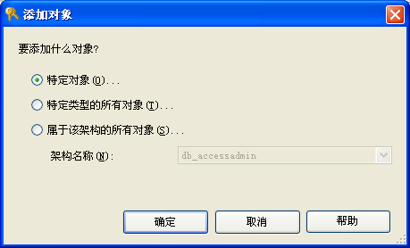
步骤5：单击【确定】按钮，打开【选择对象】对话框。单击【对象类型】按钮选择操作的对象类型“表”，单击【浏览】按钮选择操作对象的名称“StuInfo”。

Slide 63
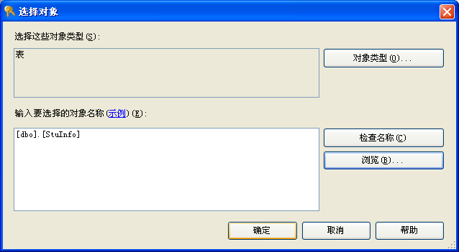
步骤6：单击【确定】按钮后，返回到【数据库用户-安全对象】对话框，在该对话框的“授予”列中选取SELECT、UPDATE或REFERENCE权限，

Slide 64
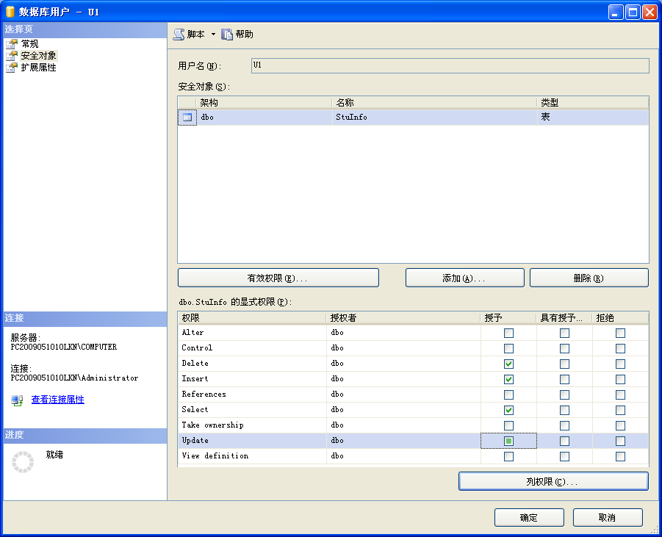

Slide 65
注意：
如果只允许用户查询StuInfo表的SID和Sname两列，可以单击上图所示对话框底部的【列权限】按钮，可以进一步设置用户对其中的哪些列具有操作权限。

Slide 66
2、使用T-SQL命令语句进行权限管理
GRANT语句
REVOKE语句
DENY语句

Slide 67
（1）GRANT语句
GRANT
{ ALL [ PRIVILEGES ] | permission [ ,...n ] }
{[ ( column [ ,...n ] ) ] ON { table_name | view_name } }
| ON { table_name | view_name } [ ( column [ ,...n ] ) ]
TO security_account [ ,...n ]
[ WITH GRANT OPTION ]

Slide 68
参数说明：
ALL ：表示具有所有的语句权限或所有的对象权限；
permission ：是指相应对象的有效权限的组合；
column ：指定表、视图中要授予对其权限的列名称，且只能授予对列的 SELECT、REFERENCES 及 UPDATE 权限。列名需要使用括号 ( )括起来。
security_account：表示被授权的一个或多个用户帐号；
WITH GRANT OPTION：表示获得某种权限的用户还可以将此权限再授予其他用户；若无此短语，表示该用户只能使用被授予的权限，不能传播权限。

Slide 69
例10
将StuInfo表的查询权限授予用户user_stu 。
  GRANT SELECT ON StuInfo TO user_stu
  说明:
  执行此操作后，stu_admin登录SQL Server后，可以对StuInfo表进行SELECT的操作，但它不能将此权限授予其他用户。

Slide 70
例11
将表ScoreInfo的查询权授予全体用户。
  GRANT SELECT ON ScoreInfo TO PUBLIC
执行此操作后，每个用户登录SQL Server后都可以对ScoreInfo表进行SELECT操作。

Slide 71
例12
将表StuInfo的查询权和修改sname的权限授予用户user_stu。
  GRANT SELECT, UPDATE(Sname) ON StuInfo
  TO user_stu

Slide 72
例13
将表TchInfo的查询权授予用户U3，并允许它将此权限再授予其他用户。
  GRANT SELECT ON TchInfo
  TO U3
  WITH GRANT OPTION
执行此操作后，U3用户登录SQL Server后不仅可以对TchInfo表可以进行SELECT操作，同时还可以使用GRANT语句给其他用户授权。

Slide 73
（2）REVOKE语句
REVOKE [ GRANT OPTION FOR ]
{ [ ALL [ PRIVILEGES ] ] | permission [ ( column [ ,...n ] ) ] [ ,...n ] }
{ TO | FROM } security_account [ ,...n ]
[ CASCADE]
参数说明：
  GRANT OPTION FOR：指示将撤消授予指定权限的能力。
  CASCADE ：指示当前正在撤消的权限也将从其他被该主体授权的主体中撤消。

Slide 74
例14
撤销用户user_stu在StuInfo表上sname的修改权。
  REVOKE UPDATE(Sname) ON StuInfo
  FROM user_stu

Slide 75
例15
撤销用户U3对TchInfo表的查询权限。
  REVOKE SELECT ON TchInfo
  FROM U3
  CASCADE
教材P219 例9-12----例9-14
  由于前面操作中U3在获得了对TchInfo表的SELECT权限后，又将该操作权授予了U4，U4又授予了U5。
  在执行上例的REVOKE语句后，将U3用户对TchInfo表的SELECT权限收回的同时，采用级联收回的方式自动收回U4和U5对TchInfo表的SELECT权限。如果省略CASCADE，系统将拒绝执行该命令。

Slide 76
注意：
如果用户U4和U5还从其他用户那里获得了对TchInfo表的SELECT权限，执行上例的REVOKE语句后，系统只收回直接或间接从U3处获得的权限，并没有收回从其他用户处获得的权限，因此他们仍具有此权限。

Slide 77
（3）DENY语句
使用DENY语句可以拒绝对授予用户或角色的权限，防止用户通过其组或角色成员身份继承权限。其语法格式为：
  DENY { [ ALL [ PRIVILEGES ] ] | permission [ ( column [ ,...n ] ) ] [ ,...n ] }
  TO security_account [ ,...n ]
  [ CASCADE]

Slide 78
例16
拒绝用户user_stu拥有ScoreInfo表的查询权限。
  DENY SELECT ON ScoreInfo
  TO user_stu
执行此操作后， user_stu用户登录SQL Server不能对ScoreInfo表进行SELECT操作，即使该用户被明确授予或继承得到对ScoreInfo表进行SELECT权限，仍然不允许执行相应的操作。

Slide 79
8.4 角色管理
在数据库中，为了简化对用户操作权限的管理，可以将具有相同权限的一组用户组织在一起，形成数据库中的角色（Role）。
对一个角色授予、撤销和拒绝的权限也适用于该角色的任何成员。使用角色来管理数据库权限可以简化授权过程。

Slide 80
角色
角色
  系统预定义的固定角色
  用户自定义角色。

Slide 81
（一）系统预定义角色
固定服务器角色
固定数据库角色

Slide 82
1、固定服务器角色
服务器角色是负责管理和维护SQL Server的组，一般只是设置需要管理服务器的登录帐号属于服务器角色。

Slide 83
固定服务器角色及权限描述
固定服务器角色 | 权限
sysadmin | 该角色可以在服务器中执行任何操作。Windows BUILTIN\Adnimistrators组的所有成员都是sysadmin角色的成员。
securityadmin | 管理服务器登录帐户和创建数据库的权限。
serveradmin | 能够配置服务器的设置选项，关闭服务器
setupadmin | 能执行某些系统存储过程，以及管理链接服务器
processadmin | 管理SQL Server实例中运行的进程
diskadmin | 管理磁盘文件
dbcreator | 创建、修改和删除数据库
bulkadmin | 执行大容量数据的插入操作

Slide 84
利用对象资源管理器将登录帐号tch_admin添加到固定服务器角色dbcreate中
步骤1：启动“Microsoft SQL Server Management Studio”管理器，在“对象资源管理器”窗口逐级展开“服务器”→【安全性】→【服务器角色】，显示预定义的固定服务器角色。
步骤2：右击添加登录帐号的服务器角色dbcreate，在弹出的快捷菜单中选择【属性】选项，打开【服务器角色属性】对话框。
步骤3：单击【添加…】按钮，出现【添加成员】对话框。在该对话框中选择相应的登录帐号tch_admin。单击【确定】按钮即可选定的登录添加到服务器角色中。

Slide 85
利用T-SQL语句为登录帐号指定和删除服务器角色
格式
  sp_addsrvrolemember {login_name}，role_name
参数说明：
  login_name：指定添加到服务器角色中的登录帐号。
  role_name：指定服务器角色的名称。
  SQL Server还提供了系统存储过程sp_dropsrvrolemember为服务器角色删除登录帐户，其语法格式为：
  sp_dropsrvrolemember { 'login_name '}，'role_name '

Slide 86
例17
为登录帐号tch_admin添加到固定服务器角色sysadmin中。
  sp_addsrvrolemember tch_admin, sysadmin

Slide 87
2. 固定数据库角色
固定数据库角色是数据库级别上的一些预定义的角色。
在创建每个数据库时，都会自动添加这些角色到新创建的数据库中，每个角色对应着相应的权限。
固定的数据库角色为管理数据库一级的权限提供了方便，它的成员是来自每个数据库的用户。用户不能被添加、更改和删除固定数据库角色，但是可以将用户帐号添加到固定的数据库角色中。

Slide 88
（1）固定数据库角色与权限
固定的数据库角色 | 权 限
db_accessadmin | 添加或删除Windows用户、组和SQL Server登录的访问权限
db_backupoperator | 可以进行数据库的备份和恢复操作
db_datareader | 可以查询所有用户表中的所有数据
db_datawriter | 可以添加、删除和更改所有用户表中的数据
db_ddladmin | 在数据库中运行所有数据定义语句(DDL)，可以建立、删除和修改数据库对象
db_denydatareader | 禁止查询数据库的所有用户表中的任何数据
db_denydatawriter | 禁止添加、删除和更改所有用户表中的数据
db_owner | 在数据库中拥有全部权限
db_securityadmin | 可以管理数据库角色和角色成员，并管理权限
public | 默认不具有任何权限，但用户可以对此角色授权

Slide 89
public角色
public角色是一个特殊的数据库角色，每个数据库的用户都自动是public数据库角色的成员。
用户无法在public角色中添加和删除成员，但是用户可以对这个角色进行授权，而其他的固定数据库角色的权限是固定的，用户不可改变。
如果想让数据库的所有用户都具有某个权限，则可以将该权限授予public。同时，如果没有给用户专门授予某个对象的权限，他们就只能使用授public角色的权限。

Slide 90
(2)为固定数据库角色添加用户帐号
对象资源管理器
T-SQL命令

Slide 91
利用对象资源管理器为固定数据库角色db_owner添加用户帐号U1
步骤1：启动“Microsoft SQL Server Management Studio”管理器，在“对象资源管理器”窗口逐级展开“服务器”→【数据库】→用户数据库TeachingData→【安全性】→【角色】→【数据库角色】，这时可以看到10个默认的数据库角色。
步骤2：右击添加用户帐号的数据库角色db_owner，在弹出的快捷菜单中选择【属性】选项，打开【数据库角色属性】对话框，显示db_owner角色拥有的框架和成员。
步骤3：单击【添加…】按钮，出现【选择数据库用户或角色】对话框，在此选择用户U1并单击【确定】按钮返回。
步骤4：在完成用户帐号的添加后，单击【确定】按钮即可将所选用户帐号添加到db_owner数据库角色中。

Slide 92
利用T-SQL语句为数据库角色添加用户帐号
语法格式为：
sp_addrolemember 'role', 'security_account'
参数说明：
  role：当前数据库中的数据库角色的名称。role数据类型为sysname，无默认值。
  security_account：是添加到该角色的安全用户帐户。security_account 可以是数据库用户、数据库角色、Windows 登录或 Windows 组。

Slide 93
例18
为数据库角色db_accessadmin添加用户帐号U1.
sp_addrolemember 'db_accessadmin','U1'

Slide 94
（二）用户自定义角色
当为一组数据库用户在SQL Server中设置相同的一组权限时，但这些权限的集合不等同于固定数据库角色所具有的权限时，可以通过用户自定义角色来满足这一要求，轻松地管理数据库中的权限。

Slide 95
1、创建用户自定义角色
使用对象资源管理器创建
使用T-SQL语句创建

Slide 96
（1） 使用对象资源管理器创建用户自定义角色
步骤1：启动“SQL Server Management Studio”管理器，在对象资源管理器中，逐级展开【服务器】→【数据库】→【TeachingData】→【安全性】→【角色】；
步骤2：右击“角色”项，在弹出的快捷菜单中选择【新建角色】命令.
步骤3：单击对话框的【常规】标签，在【角色名称】对应的文本框中输入创建的数据库角色的名称R1；在“此角色拥有的架构”列表框中也可以选择当前新创建的角色要添加到哪个固定数据库角色。
步骤4：单击对话框底部的【添加】按钮，直接为此角色添加成员用户帐号U1，返回【数据库角色】对话框后，单击【确定】按钮即可；也可以不添加成员，直接单击【确定】按钮完成角色的创建，此时创建的角色时无成员的，可以在以后的应用中添加。

Slide 97
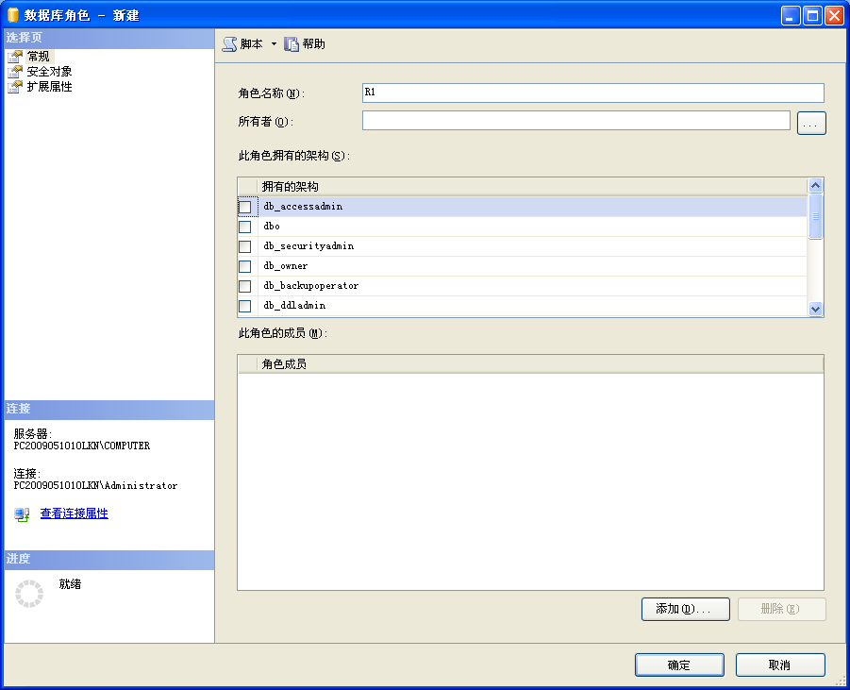

Slide 98
（2）使用T-SQL语句创建用户自定义角色
语法格式：
  sp_addrole 'role',[ 'owner']
参数说明：
  role：要创建的数据库角色的名称。
  owner：数据库角色的拥有者，默认值为dbo。

Slide 99
例19，
在TeachingData数据库中创建新的数据库角色Teacher。
  sp_addrole Teacher

Slide 100
3、为用户定义的角色授权
步骤1：在对象资源管理器中，右击要授权的用户自定义角色的名称，在弹出的快捷菜单中选择【属性】选项；
步骤2：在出现的对话框中选择【安全对象】标签，在此界面下即可实现对角色的授权。

Slide 101
4.为用户自定义角色添加/删除成员
步骤1：启动“SQL Server Management Studio”管理器，在对象资源管理器中，逐级展开【服务器】→【数据库】→【TeachingData】→【安全性】→【角色】→【数据角色】；
步骤2：右击要添加成员的用户自定义角色名，在弹出的快捷菜单中选择【属性】选项，在打开对话框中，单击【常规】标签界面底部的【添加】按钮，打开【选择数据库用户或角色】对话框；
步骤3：在对话框中单击【浏览】按钮，打开【查找对象】对话框，
步骤4：在对话框中，单击用户名左侧的复选框来确定添加和删除的用户。最后单击【确定】按钮完成操作。

Slide 102
使用系统存储过程来添加删除成员与为固定数据库角色添加删除成员相同.

Slide 103
8.5 数据的备份与还原
数据库的恢复模式
数据库的备份
数据库的还原

Slide 104
数据库的恢复模式
备份和还原操作是在“恢复模式”下进行的。恢复模式是数据库的属性之一，它用于控制数据库备份和还原操作的基本行为。
恢复模式简化了恢复计划，简化了备份和恢复过程，明确了系统操作要求之间的权衡，明确了可用性和恢复要求之间的权衡。
数据库恢复模式有三种：简单恢复模式、完整恢复模式和大容量日志恢复模式，其描述见教材表8-5

Slide 105
数据库的恢复模式可以随时进行切换，如果在大容量操作过程中发生切换，则大量的操作记录会适当地变更，执行很多大容量操作的前后在“完整”恢复模式和“大容量日志”恢复模式之间进行切换会很有益处。
完整恢复模式会完整记录所有的事务，主要用于一般状况，大容量日志恢复模式主要是暂时用于大型的大容量操作期间。
对于使用完整恢复模式的数据库而言，临时切换至大量记录恢复模式以进行大量操作，可以明显改善大容量数据操作的性能，

Slide 106
也可以将“完整”或“大容量日志”恢复模式切换到“简单”恢复模式，但在切换之前应该先备份事务日志文件，以便允许恢复到该时间点。
简单恢复模式不支持备份事务记录文件，所以在切换之后，会中断任何备份事务日志的排定操作，因此，须重新查看备份策略是否受到影响。

Slide 107
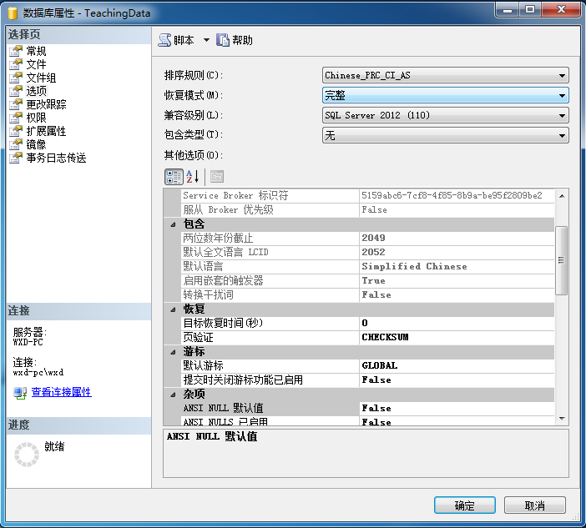
在“SQL Server Management Studio”设置数据恢复类型
在“对象资源管理器”窗口中展开【数据库】，右击相应的数据库名，在弹出的快捷菜单中选择命令【属性】
【选择页】中选择【选项】，在【恢复模式】旁边的下拉列表框中选择所需要的恢复模式。

Slide 108
备份设备
在进行备份操作时需要告诉系统你打算把备份数据写在哪个设备上，这个设备我们就称之为备份设备。
如果备份设备为硬盘或其他磁盘存储媒体上的文件，则引用磁盘备份设备与引用任何其他操作文件一样，可以在服务器本地磁盘上或共享网络资源的远程磁盘上定义磁盘备份设备，磁盘备份设备根据需要可大可小。
如果要通过网络备份到远程计算机上的磁盘，须使用通用命名约定（UNC）名称（格式为\\<SystemName>\<ShareName>\<Path> \<FileName>）来指定文件的位置。

Slide 109
创建备份设备
创建备份设备可以用两种方法：利用“对象资源管理器”或利用系统存储过程sp_addumpdevice。

Slide 110
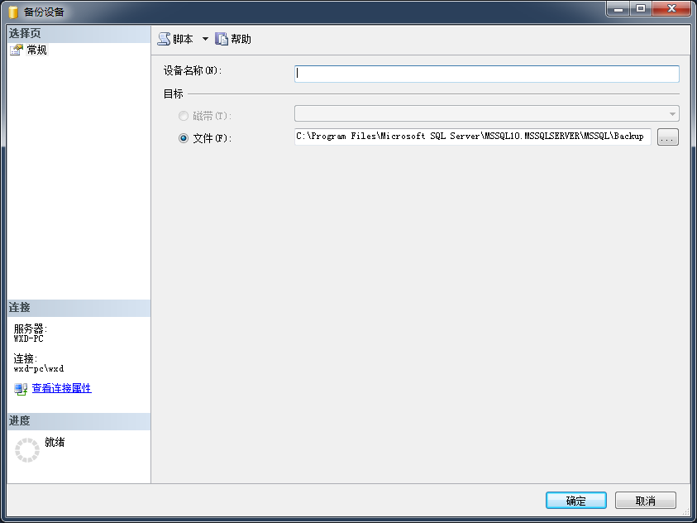
利用“对象资源管理器”创建备份设备
使用对象资源管理器创建备份设备的方法为：在“对象资源管理器”窗口中展开【服务器对象】，右击【备份设备】，选择【新建备份设备】命令，在【备份设备】对话框中输入设备名称和目标文件。

Slide 111
如果要删除已建立的备份设备，只需在对象资源管理器中展开【服务器对象】/【备份设备】，右击要删除的备份设备名，在弹出的快捷菜单中选择【删除】即可。

Slide 112
数据库的备份
SQL Server 2012提供了高性能的备份和还原机制。数据库备份可以创建备份完成时数据库内存在的数据的副本，这个副本能在遇到故障时恢复数据库。
另外，数据库备份对于例行的工作（如将数据库从一台服务器复制到另一台服务器、设置数据库镜像、重要文件归档和灾难恢复）也很有用，备份是数据库日常管理的一项重要工作。
SQL Server 2012只允许系统管理员、数据库所有者和数据库备份执行者对数据库进行备份操作。
SQL Server 2012提供了三种不同的备份类型：完整备份、差异备份和事务日志备份。

Slide 113
备份数据库操作是动态进行的，即在备份数据库时，仍允许其他用户继续对数据库进行操作。但是，在备份过程中不允许执行以下操作：
  创建或删除数据库文件。
  创建索引。
  执行非日志操作。
  自动或手工缩小数据库或数据库文件大小

Slide 114
完整备份
完整备份将备份整个数据库，包括事务日志部分（以便可以恢复整个备份）。
完整备份使用的存储空间比较大，完成完整备份所需花费的时间也比较长。在使用完整备份之前首先要估计完整备份的大小，在完整备份过程中，备份操作只将数据库中的数据复制到备份文件。
由于完整备份只包含数据库内的实际数据，因此完整备份通常比数据库本身小。可以通过使用系统存储过程sp_spaceused来估计完整备份的大小。
创建完整备份是单一操作，通常会安排该定期备份。完整备份包含数据库中的所有数据，并且可以用作差异备份所依据的“基准备份”。

Slide 115
差异备份
差异备份仅记录上次完整备份后更改过的数据。差异备份比完整备份更小、更快，可以简化频繁的备份操作，减少数据丢失的风险。
差异备份是以上一次的完整备份为基准的，也就是说必须先做完整备份，才能做差异备份。
差异备份是为了弥补完整备份所花的时间长、占用空间多的不足设计的一个备份功能，所以建议在二个完整备份之间定期创建差异备份，对于数据变化频度较高的系统，可以频繁地做差异备份。
在还原差异备份之前，必须先还原其基准备份。如果按照给定基准进行一系列差异备份，则在还原时只需还原基准和最近的差异备份。

Slide 116
在进行完整备份或差异备份时还可以选择备份的组件，包括“数据库”和“文件和文件组”两种。
其中，“数据库”指的是数据库中的所有文件和文件组，而“文件和文件组”指的是数据库中的一个或多个文件或文件组，是部分数据库，而不是整个数据库。

Slide 117
除了要备份用户自己创建的数据库外，系统数据库中的master数据库和msdb数据库也应该备份。否则一旦系统崩溃，即使有用户数据库的备份也无法完全恢复。

Slide 118
事务日志备份
事务日志是数据库的黑匣子，它记录了上次备份数据后所有对数据库进行改动的操作，因此，通过上次备份的数据库和事务日志即可恢复到对数据库进行操作的某一点。
事务日志备份是对数据库发生的事务进行备份，包括从上次进行事务日志备份、差异备份或完整备份之后，所有已经完成的事务。
事务日志备份可以在相应的数据库备份的基础上，尽可能地恢复最新的数据库记录。由于它仅对数据库事务日志进行备份，所以其需要的磁盘空间和备份时间都比数据库备份少得多。

Slide 119
创建备份
在资源管理器中创建
利用BACKUP DATABASE命令创建

Slide 120
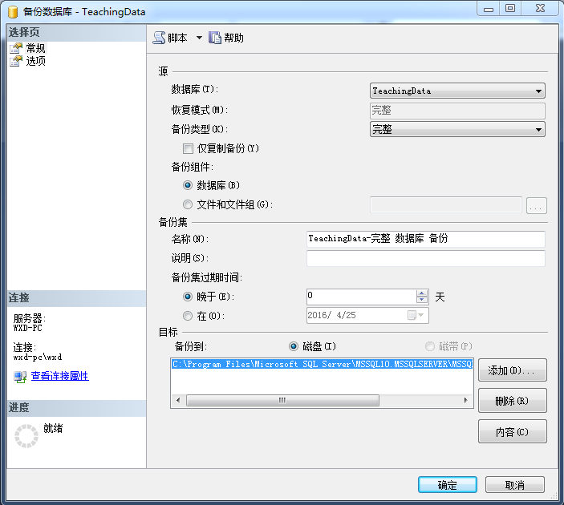
在资源管理器中创建备份
在“对象资源管理器”中，展开【数据库】，右击要备份的数据库名，选择命令【任务】/【备份…】
在 “备份数据库”对话框的【常规】中设置备份类型，并根据需要设置备份集信息和备份目标。

Slide 121
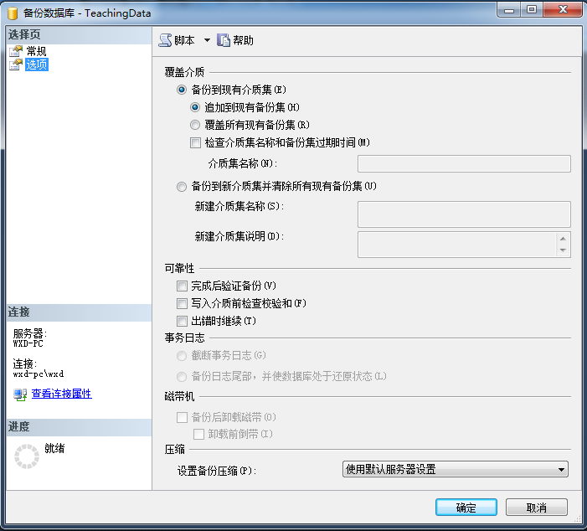
还可在窗口左侧的【选择页】中选择【选项】，在弹出的【选项】对话框中完成所需设置。

Slide 122
备份策略
创建备份的目的是为了可以恢复已损坏的数据库。但是备份和还原数据需要占用一定量的资源，因此，可靠使用备份和还原以实现恢复需要制订备份和还原策略。
设计良好的备份和还原策略可以尽量提高数据的可用性、减少数据丢失并能合理地使用系统资源。
设计有效的备份策略需要仔细计划、实现和测试。在设计备份策略时首先要了解用户对数据库的要求、数据库的特性和对资源的约束。

Slide 123
在实际应用中，通常需要将完全数据库备份、差异数据库备份和事务日志备份结合起来使用。
如果数据库每天变动的数据量很小的话，可以每周做一次完整备份，如周末做一次完整备份，平时下班前做一次事务日志备份，那么一旦数据库发生问题，也可以将数据恢复到前一天下班时的状态。
也可以周末做一次完整备份，平时每天下班前做一次差异备份，这样一旦数据库发生问题，同样也可以将数据恢复到前一天下班时的状态，只是每周的下半周做差异备份时，备份的时间和备份的文件都会增加，但在数据损坏时，只需要恢复完整备份的数据和前一天差异备份的数据即可，不需要去恢复每一天的事务日志备份，恢复所需的时间比较短。

Slide 124
数据库的还原
数据库备份后，一旦系统发生崩溃或执行了错误的数据库操作，就可以从备份文件中还原数据库，数据库还原是指将数据库备份加载到系统中的操作。
系统在还原数据库的过程中，自动执行安全性检查、重建数据库结构以及完成填写数据库内容。
安全性检查是还原数据库时必不可少的操作，这种检查可以防止偶然使用了错误的数据库备份文件或不兼容的数据库备份覆盖已经存在的数据库。
SQL Server 2012在还原数据库时，根据数据库备份文件自动创建数据库结构，并且还原数据库中的数据。

Slide 125
还原前的准备
还原数据库之前，首先要保证所使用的备份文件的有效性，并且在备份文件中包含所要还原的数据内容。
由于数据库的还原操作是静态的，所以在还原数据库时，必须禁止其它用户对该数据库进行操作。
可以在Microsoft SQL Server Management Studio的对象资源管理器中设置数据库的访问属性。

Slide 126
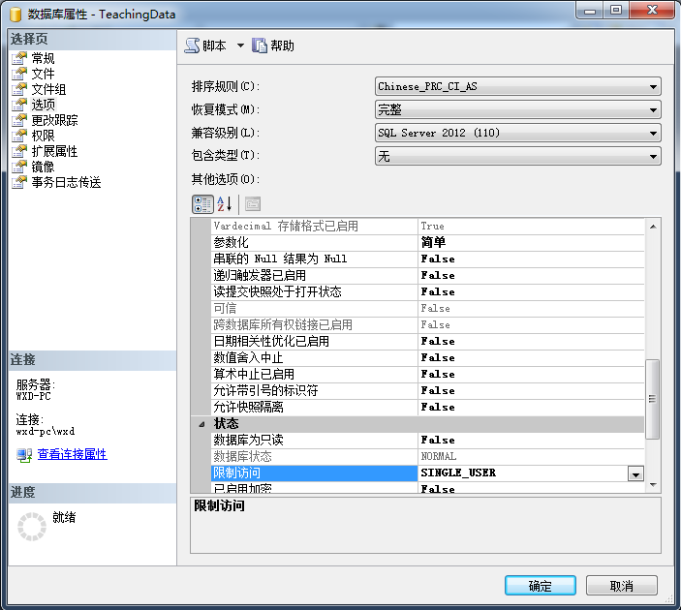
操作方法
在Microsoft SQL Server Management Studio中展开【数据库】，右击要还原的数据库名TeachingData，从弹出的快捷菜单中选择【属性】命令。
在对话框中左上方的【选择页】中选择【选项】，设置【其他选项】区域的【状态】选项中的【限制访问】为“SINGLE_USER”。

Slide 127
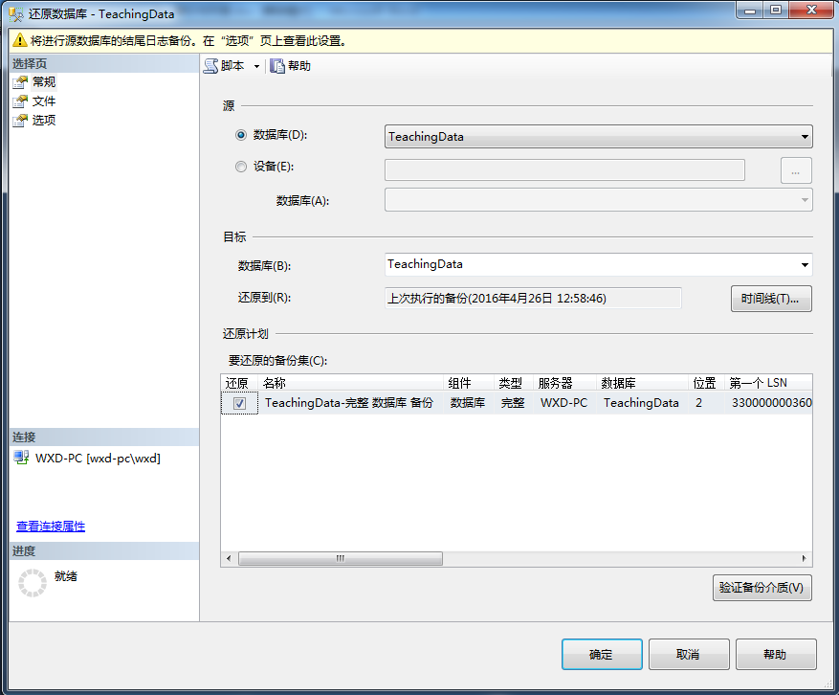
数据库的还原操作
在Microsoft SQL Server Management Studio中右击要还原的数据库名，从弹出的快捷菜单中选择【任务】/【还原】/【数据库】命令。
选择【源】区域的【数据库】为TeachingData，在【目标】区域的【数据库】下拉列表中选择“TeachingData”，【还原到】文本框保留默认选项“上次执行的备份”。

Slide 128


Slide 129
小结
一、安全机制
  安全模型（用户、存取控制、操作系统安全保护、加密存储）
  操作权限（系统管理员、对象拥有者、普通用户）
二、 SQL Server认证模式
  Windows身份验证模式
  混合验证模式。

Slide 130
三、登录帐号和用户帐号的管理
  创建、修改、删除
四、权限管理
  对象权限
  语句权限
  权限管理命令（GRANT、REVOKE、DENY）
五、角色管理
  固定服务器角色（sp_addsrvrolemember,sp_dropsrvrolemember）
  固定数据库角色
  （sp_addrolemember,sp_droprolemember）
  用户自定义角色(sp_addrole, sp_droprole)

Slide 131
数据库备份可以创建备份完成时数据库内存在的数据的副本，这个副本能在遇到故障时恢复数据库，SQL Server 2012提供了不同的备份方式：完整备份、差异备份和事务日志备份。
数据库备份和还原数据需要占用一定量的资源，因此，可靠使用备份和还原以实现恢复需要有一个备份和还原策略。设计有效的备份策略需要仔细计划、实现和测试。另外，除了要备份用户自己创建的数据库外，系统数据库中的master数据库和msdb数据库也应该备份，否则一旦系统崩溃，即使有用户数据库的备份也无法完全将其恢复。
数据库备份后，在系统发生崩溃或执行了错误的数据库操作，就可以从备份文件中还原数据库，数据库还原是指将数据库备份加载到系统中的操作。系统在还原数据库的过程中，自动执行安全性检查、重建数据库结构以及完成填写数据库内容。

Slide 132
习题
完成实验六

